Slide 1

«Текст и его строение»

Slide 2


ПРИЗНАКИ ТЕКСТА
Текст — от лат. textum — ткань; связь, соединение. Текст — это несколько предложений или абзацев, связанных в целое темой и основной мыслью. Предложения между собой соединены по смыслу и грамматически.
Основные признаки текста: тематическое и композиционное единство всех его частей; наличие грамматической связи между частями (цепная, параллельная); смысловая цельность, относительная законченность. Текст может состоять из одного абзаца, а может быть статьей, книгой.

Slide 3
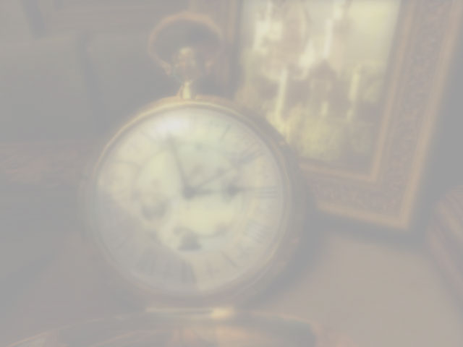
Между предложениями в тексте существует смысловая связь. Причем связанными могут быть не только предложения, расположенные рядом, но и отделенные друг от друга одним или несколькими предложениями.
Смысловые отношения между предложениями различны: а) содержание одного предложения может быть противопоставлено содержанию другого; б) содержание второго предложения может раскрывать смысл первого или пояснять один из его членов, а содержание третьего — смысл второго и т. д.
Любой текст представляет собой соединение предложений по определенным правилам.

Slide 4

Различают цепную и параллельную связь предложений.
При параллельной связи предложения не сцепляются одно с другим,
а сопоставляются,при этом благодаря параллелизму конструкций
возможны сопоставления или противопоставления.
Особенности этого вида связи — одинаковый порядок слов, члены
предложения выражены одинаковыми грамматическими формами, иногда повторением первого слова предложений.
Кто не проклинал станционных смотрителей, кто с ними не бранивался? Кто, в минуту гнева, не требовал от них роковой книги?.. (А. Пушкин.)
Здесь и риторический вопрос служит средством параллельной связи между предложениями. Параллельные связи очень часто используются в поэзии.

Slide 5
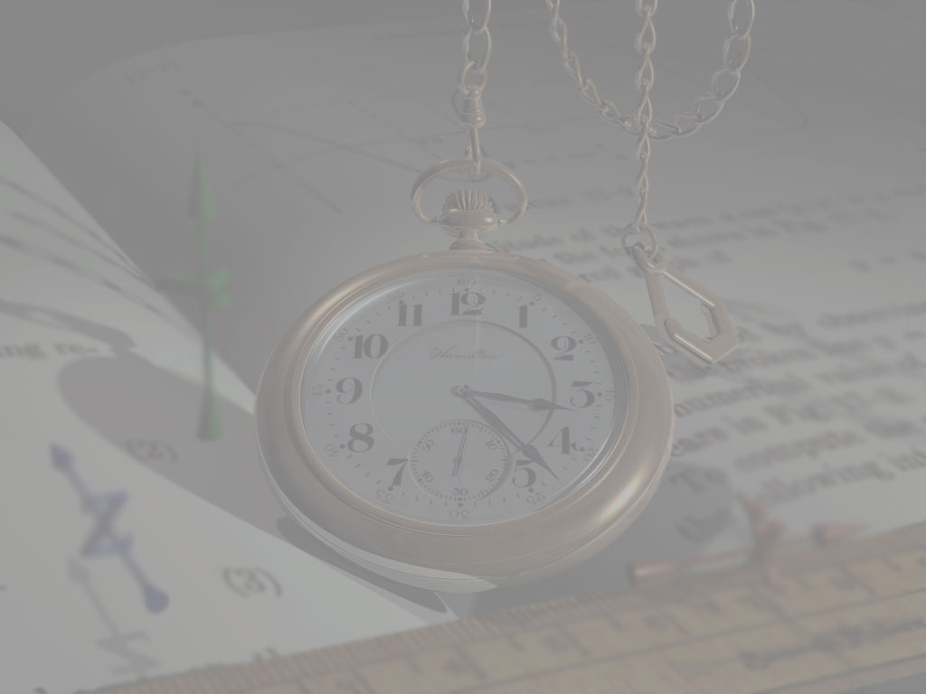

Главное в цепной связи — повтор ключевого слова, замена его синонимом, синонимическим оборотом, местоимением, повтор того или иного члена предложения. Связь может осуществляться путем семантических соответствий или ассоциаций.
Рассмотрим рассказ В. Белова «На вокзале». (Пример взят из книги А. И. Горшкова «Русская словесность: От слова к словесности».)
Задание: прочитайте текст и определите типы связи предложений в нём.

Slide 6
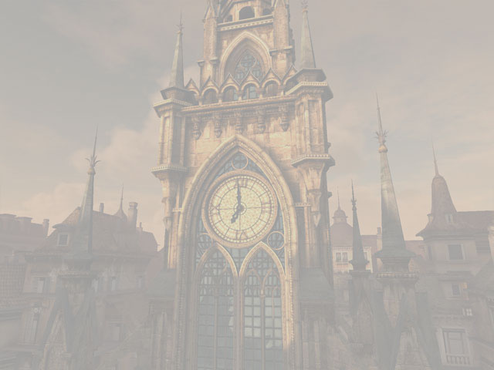
«Зимою не то что летом: вокзалы маленьких станций пустые и чистые. Поездов мало, да и останавливаются они не все. На радость уборщице, никто не сорит шелуху семечек, народу совсем нету. Зал ожидания небольшой и какой-то совсем домашний, даже с котом. Кот еще не стар и не спит, потому и крутится на полу, преследуя собственный хвост. Пашка, парень двухметрового роста, в черном полупальто и в черных с галошами валенках, угостил кота рыбной головкой, сказал:
— Жук, ну ты и жук!
Пашка попил из бачка воды. Еще раз перечитал поездное расписание. До поезда оставалось больше двух часов. (...)
И тут как раз вошла маленькая, опрятная, неопределенных лет старушка: Маша Моховка. Она из другого колхоза, Пашка видал ее и раньше. (...)

Slide 7

Тип связи предложений в этом отрывке — лексический повтор:
•зал ожидания... даже с котом — кот еще не стар — Пашка угостил кота рыбной головкой.
К лексическому повтору здесь можно отнести Маша Моховка — она — ее.
Грамматический повтор: попил — перечитал. Сказуемые двух соседних предложений выражены одинаковыми формами глаголов прошедшего времени совершенного вида единственного числа, они могли бы быть однородными сказуемыми одного предложения.
Семантические и ассоциативные связи в этом тексте: вокзалы пустые — поездов мало — народу совсем нету; вокзалы чистые — никто не сорит шелуху семечек».

Slide 8

СПОСОБЫ СВЯЗИ ПРЕДЛОЖЕНИЙ В ТЕКСТЕ
Все предложения в тексте (кроме первого) делятся на части:
Д («ДАННОЕ») - повторяющаяся часть предложения (из предыдущего предложения);связывает между собой предложения
Н («НОВОЕ») - информация, которую добавили; новое сообщение;
развивает мысль в тексте

Slide 9

ПОСЛЕДОВАТЕЛЬНАЯ (ЦЕПНАЯ) СВЯЗЬ
«НОВОЕ» становится «ДАННЫМ»
в следующем предложении.
Последующее связано с предыдущим.
Предложения «сцепляются».
1.
2.
3.
Вокруг города раскинулись леса.
В лесах попадались озера с огромными
соснами по берегам,
Сосны все время тихонько шумели.

Slide 10
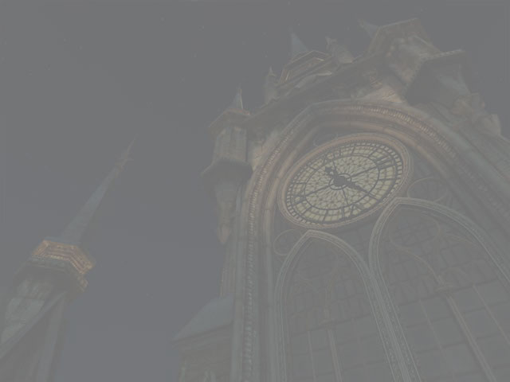
СРЕДСТВА ЦЕПНОЙ СВЯЗИ:
- ПОВТОР СЛОВ
- МЕСТОИМЕНИЯ
-СИНОНИМЫ
- ОДНОКОРЕННЫЕ СЛОВА
- ПЕРИФРАЗЫ и др.
Задание: составьте собственные примеры с данными видами связи

Slide 11
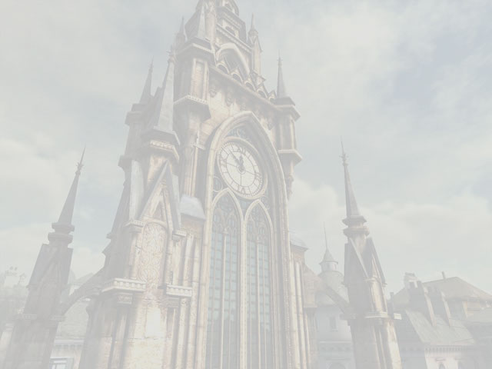
ПАРАЛЛЕЛЬНАЯ СВЯЗЬ
«ДАННОЕ» - одинаково во всех предложениях. Все предложения связаны с первым. Предложения сопоставляются, противопоставляются...
1.
2.
3.
4.
Леса оздоравливают землю.
Они не только исполинские
лаборатории, дающие кислород.
Они поглощают пыль и ядовитые газы.
Их справедливо называют «легкими города».

Slide 12

СРЕДСТВА ПАРАЛЛЕЛЬНОЙ СВЯЗИ:
-СИНТАКСИЧЕСКИЙ ПАРАЛЛЕЛИЗМ
(одинаковый порядок слов, одинаковые грамматические формы)
-ВВОДНЫЕ слова (во-первых, во-вторых, наконец)
-наречия МЕСТА (справа, слева, впереди, там)
- наречия ВРЕМЕНИ (сначала, потом) и др.
Задание: составьте собственные примеры с данными видами связи

Slide 13
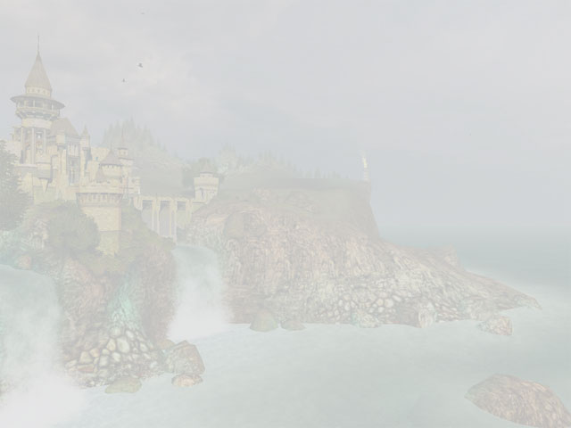
СРЕДСТВА СВЯЗИ ПРЕДЛОЖЕНИЙ В ТЕКСТЕ
1. ЛЕКСИЧЕСКИЕ СРЕДСТВА
РОДО-ВИДОВЫЕ СЛОВА | Миллионы разных цветов... лиловые колокольчики... белая кашка...
СЛОВА ОДНОЙ ТЕМАТИЧЕСКОЙ ГРУППЫ | Зима... мороз… снежок... сугробы... иней...
ЛЕКСИЧЕСКИЙ ПОВТОР (в том числе однокоренные слова) | Я с удовольствием читал эту книгу. Читал долго, размышляя и возвращаясь к уже прочитанному.
СИНОНИМЫ (в том числе контекстные) | Мимо плыли полянки... Убегали овраги...
АНТОНИМЫ (в том числе контекстные) | Всю желчь я буду сбывать в этот дневник. На устах останется только мед.
ОПИСАТЕЛЬНЫЙ ОБОРОТ | Над головой раздался стук дятла. Лесной доктор обследовал больное дерево.

Slide 14
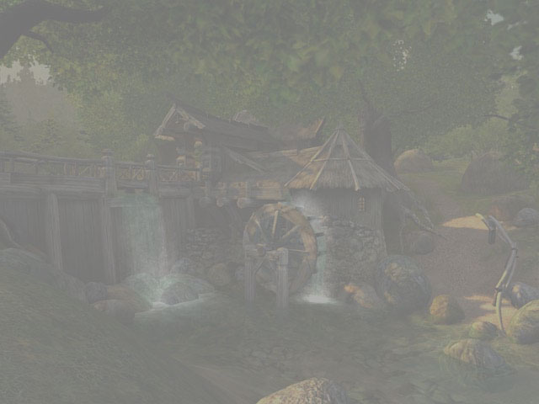
2. МОРФОЛОГИЧЕСКИЕ СРЕДСТВА
СОЮЗЫ, СОЮЗНЫЕ СЛОВА, ЧАСТИЦЫ | За окном опять метель. Зато на печке-то как тепло да уютно.
МЕСТОИМЕНИЯ: -ЛИЧНЫЕ -УКАЗАТЕЛЬНЫЕ | Звуки становились тише. Они почти растворились в летнем зное. Этот зной усыплял все живое вокруг.
НАРЕЧИЯ | Вдруг... Сначала... Потом... Внизу... Справа... Рядом...
ЕДИНСТВО ВРЕМЕННЫХ ФИРМ ГЛАГОЛА | Вдруг наступит мертвая тишина. Ничто не стукнет, не шелохнется. Ветер листком не шевельнет.
СТЕПЕНИ СРАВНЕНИЯ | Хороша была Танюша. Краше не было в селе.

Slide 15

3. СИНТАКСИЧЕСКИЕ СРЕДСТВА
ПОРЯДОК СЛОВ => ИНТОНАЦИЯ | Я никак не мог уснуть. О ней все думал.
СИНТАКСИЧЕСКИЙ ПАРАЛЛЕЛИЗМ | Но в камине дозвенели угольки. За окошком догорели огоньки.
ПАРЦЕЛЛЯЦИЯ (расчленение конструкции) | Любить Родину - значит жить с ней одной жизнью. Радоваться, когда у нее праздник. Страдать, когда Родине тяжело.
НЕПОЛНЫЕ ПРЕДЛОЖЕНИЯ | О чем мы говорили? О разном.
ВВОДНЫЕ СЛОВА И ПРЕДЛОЖЕНИЯ | Наверное, все знают о том, что... Оказывается, ... Пожалуй, самое интересное… Как выяснилось,…

Slide 16
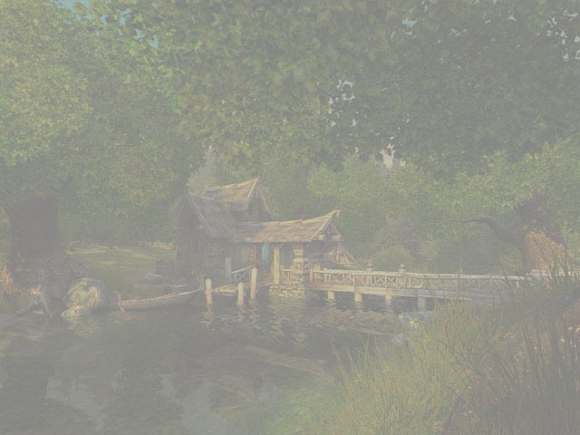
Укажите средства связи между предложениями А и Б.
1. А) Невзначай узнав, что дочь хочет напечатать подборку стихов в столичном журнале, отец потребовал, чтобы она взяла псевдоним и не позорила славную фамилию. Б) Дочь повиновалась, и в русскую литературу вместо Анны Горенко вошла Анна Ахматова.
А) Союз; б) антоним; в) лексический повтор; г) местоимение.
2. А) Такие поэты, как Ахматова, просто рождаются. Б) Они приходят в мир с уже сложившейся дикцией и неповторимым строем души.
а) Союз; б) лексический повтор; в) синоним; г) личное местоимение.
3. А) Так надолго оказался в тени первый роман Булгакова «Белая гвардия». Б) Написанный сразу по следам событий, роман несет нам жестокую правду о времени.
а) Союз; б) лексический повтор; в) описательный оборот; г) антоним.
4. А) Ученым, персонажам рассказа, предлагается создать антигравитационный двигатель. Б) Все знают, что это невозможно, поэтому работа стоит на нуле.
а) Антоним; б) синоним; в) синтаксический параллелизм; г) указательное местоимение.

Slide 17
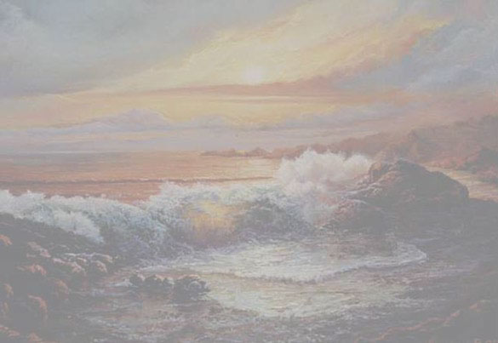
Если вы затруднились в последнем задании, вернитесь к теоретической части.
Сделайте вывод по теме «Текст и его строение»
Спасибо за внимание!

